Slide 1
Que es un IDE en programacion?

Slide 2

IDE
Entorno de desarrollo integrado
Es un tipo de software en el cual podemos escribir el codigo de un programa

Slide 3
Su funcion es ahorra el tiempo de codificacion a un programador

Slide 4
Tipos
Al igual que todo software existen de pago y gratuitos

Slide 5
Un IDE tiene algunas características como
Permitir programar en uno o varios lenguajes de programacion
Es compatible con algun sistema operativo
El Inpacto al rendimiento del sistema
Funciones automatica y extensiones extras
Tipos de programas que permite realizar

Slide 6

Caracteristicas de instalacion
Los IDES mas potentes suelen necesitar computadoras de alta gama con 64 bits y al menos 8 GB en RAM
Aunque hay versiones mas ligeras

Slide 7

Como son
Las versiones portables de algunos IDE como es el caso de dev c++
El cual vamos a utilizar a lo largo de este curso
Place your screenshot here

Slide 8
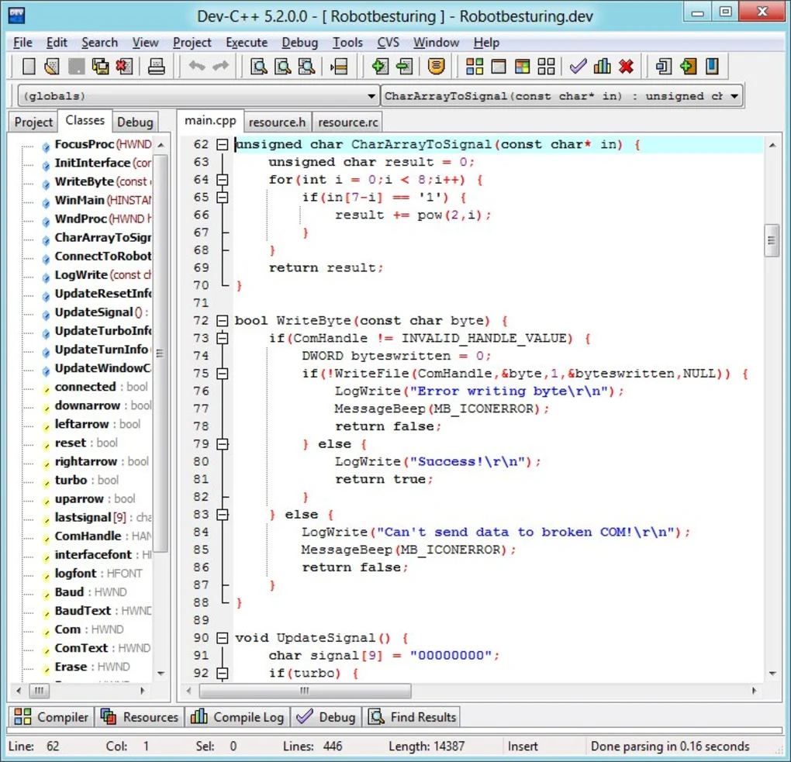
Este software cuenta con una version de escritorio
Con muy pocos requerimientos de inatalacion
Microsoft Windows 95, 98, NT 4, 2000, XP
32 MB RAM
100 MHz Intel compatible CPU
30 MB de espacio libre de disco
Place your screenshot here

Slide 9
A continuacion
Revisa la guia de instalacion de dev c++
Para poder:
Instalar el software
Aprender a usarlo

